Slide 1
ВОЗМОЖНОСТИ И ОСОБЕННОСТИ РЕАЛИЗАЦИИ СОВРЕМЕННЫХ ТЕНДЕНЦИЙ РАЗВИТИЯ ТРАНСПЛАНТОЛОГИИ В ДЕЯТЕЛЬНОСТИ ДОНЕЦКОГО ТРАНСПЛАНТАЦИОННОГО ЦЕНТРА
Денисов В.К., Захаров В.В.
ГОО ВПО Донецкий национальный медицинский университет им. М.Горького Кафедра трансплантологии и клинической лабораторной диагностики

Slide 2
С целью повышения доступности трансплантации органов произведены:
Обзор современных тенденций развития трансплантологии
Оценка соответствия поставленных нами задач современным тенденциям
Оценка существующих возможностей реализации этих задач
Анализ результатов выполнения поставленных задач

Slide 3
Разделы
История становления трансплантационного центра ДоКТМО
Структура Центра
Лечебная, учебная, научная, организационная деятельность
Работа в условиях военного конфликта
Законодательная база
Статистические данные
Современные мировые тенденции
Локальные тенденции, экономические и организационные аспекты
Перспективы развития

Slide 4
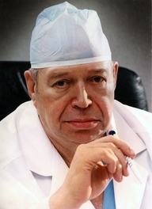
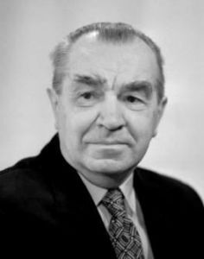
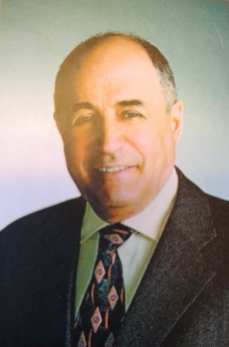
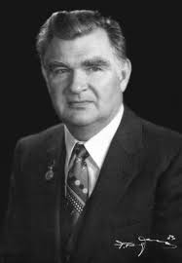
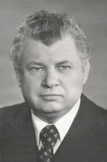
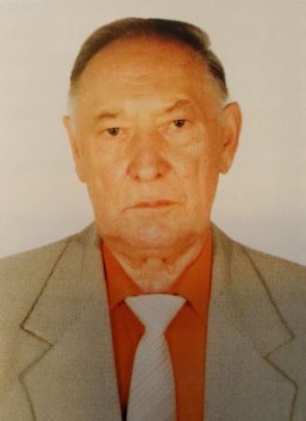
История Центра
Первая трансплантация почки была нами выполнена 17 апреля 1986 года после большой подготовительной работы и получения на это официального разрешения Министерства здравоохранения СССР. В нашем становлении приняли непосредственное участие президент АМН СССР академик Н.Н.Блохин, директор Московского института трансплантологии академик В.И.Шумаков, министр здравоохранения Украины профессор А.Е.Романенко, директор Киевского института урологии профессор В.С.Карпенко, заведующий отделом трансплантации профессор Е.Я.Баран, заведующий рижским трансплантационным центром профессор Р.Л. Розенталь и многие другие.
Шумаков В.И.
Блохин Н.Н.
Розенталь Р.Л.
Карпенко В.С.
Баран Е.Я.
Романенко А.Е.

Slide 5
Структура центра
отделение трансплантации на 35 коек с блоком интенсивной терапии на 6 коек, группой забора донорских органов
иммунологическая и биохимическая лаборатории
отделение гемодиализа на 16 диализных мест с дневным стационаром на 10 коек
консультативный прием
В Центре работает 80 сотрудников, в т. ч. 15 с высшим образованием

Slide 6
Апрель 1986 – октябрь 2020
737 трансплантаций почек
возраст больных от 6 до 71 года, более 20-ти нозологических единиц, средний возраст 42,6 лет
соотношение мужчин и женщин 1,6:1, из них – 694 (96%) до операции лечились диализом, у 521 (72,1%) - трансплантаты были от трупных доноров, у 202 (27,9%) - от живых родственных доноров, группа высокого риска 109 пациентов.
в течение последнего десятилетия годичная выживаемость реципиентов и почечных трансплантатов – 100%
Максимальная продолжительность удовлетворительной функции почечного трансплантата более 30 лет, наблюдение продолжается
Родили 4 женщины реципиента через 2,4, 5 и 11 лет после КТх

Slide 7
Учебная, научная и организационно-методическая работа
Учеба в стране и за рубежом
2 докторские и 12 кандидатских диссертаций
Преподавание трансплантологии
Участие в открытии отделений гемодиализа в г. Донецке, Горловке, Краматорске, Мариуполе
Участие в подготовке Закона и нормативно-правовых документов, стандартов, финансируемых государственных программ развития трансплантологии, проведении съездов в том числе – в Донецке, конгрессов
Проведение информационных кампаний
Организация работы в военное время

Slide 8
Донорское обеспечение пересадок почек в
Донецком трансплантационном центре

Slide 9
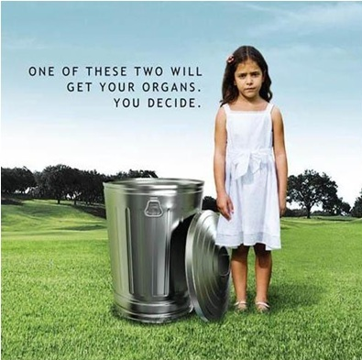

Slide 10
Иммуносупрессия
В 1986-1994 гг. преднизолон + имуран или преднизолон + имуран + сандиммун, длительность приема которого не превышала 3 месяца. Годичная выживаемость трансплантата составила 46%.
В 1995-1997 гг. преднизолон + имуран + сандиммун без ограничения длительности его приема. Годичная выживаемость трансплантата составила 65%.
В 1998-2001 гг. неорал и С₂ мониторирование + целл-цепт. Начато использование антилимфолина, атгема, затем зенапакса. Годичная выживаемость трансплантата составила 90%.
В 2002 – 2019 гг. зенапакс, симулект, майфортик, тимоглобулин, програф, адваграф, сертикан, с отказом от стероидов и снижение доз циклоспорина. Годичная выживаемость реципиентов - 100%.

Slide 11
Частота назначения
иммуносупрессивных препаратов:
Симулект – 100%
Сандиммун – 80%
Адваграф – 18%
Програф – 2,7%
Мифортик – 60%
Селл-Септ – 8%
Азатиоприн – 14%
Стероиды – 60%
Сертикан – 2,7%

Slide 13
Ключевые аспекты недостаточности почечного трансплнтата:
Необратимая дисфункция составила 80 % потерь почечного трансплантата и 16 % пула диализных пациентов в Центре
Быстрый (20 мес.) и медленный (40 мес.) темп утраты функции в соотношении 1:1.8
Возврат к лечению диализом желателен при концентрации креатинина в плазме крови 0.5-0.7 ммоль/л
Позднее начало гемодиализа снижало ожидаемую продолжительность жизни в 2,6 раза
Сценарии после развития почечной недостаточности трансплантата:
Позднее начала гемодиализа в 64,2% случаев
Ретрансплантация возможна в 50% случаев
Ретрансплантация выполнена в 14.2% случаев
Родственное донорство и в первой и при повторной трансплантации имело место в 3.8% случаев

Slide 14
Работа в условиях военного времени: что удалось сделать благодаря активной поддержке МЗ ДНР и ДонНМУ
Дорожная карта + финансируемая программа
Замена диализного оборудования, преимущества АИП 5008 “Fresenius 5008” + концепция единоподобия вместо разномодельных даже в рамках отдельной фирмы аппаратов “Гамбро”, “Нипро”, “Бакстер ”
Оснащение газовыми анализаторами
Открытие профильной кафедры, хотя ориентировочно потребуется не менее 20 лет, чтобы обучение дало результат
Обновление приказов по больницам
Работа над законом

Slide 15
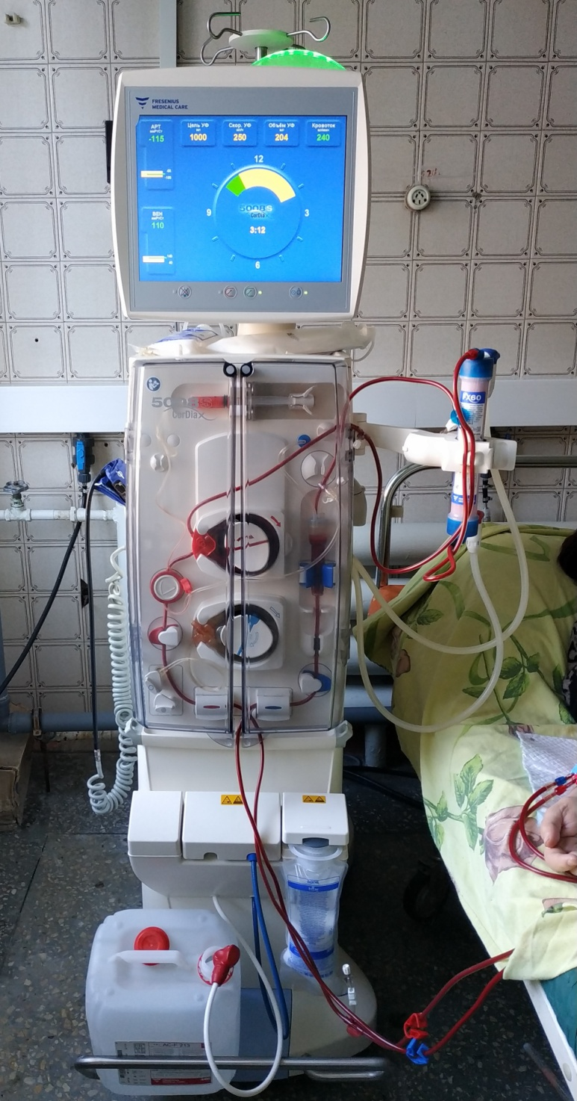
Преимущества АИП 5008 “Fresenius 5008”:
Возможность проводить гемофильтрацию
Мониторирование артериального давления
он-лайн
Отсутствие необходимости использования физиологического раствора
Уникальное цифровое профилирование различных опций ведения диализа

Slide 16
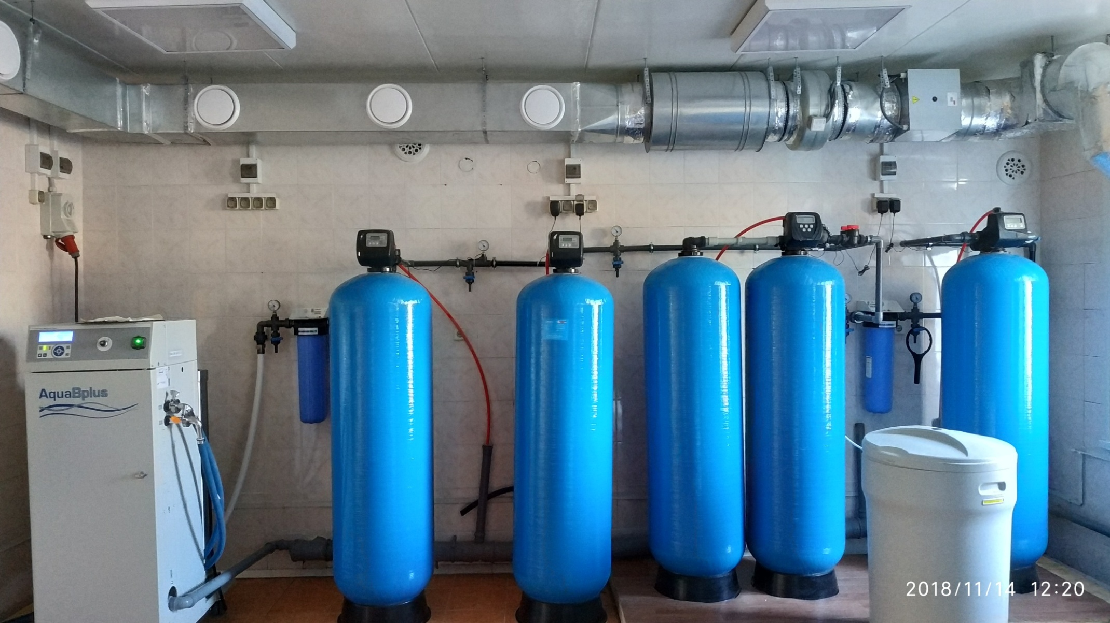
Новый аппарат водоподготовки “AquaBplus”

Slide 17
В ДНР почечную заместительную терапию по итогам 2019 года получали 394 пациентов.
Это 5-10 % от потребности
Поддерживающая иммуносупрессия после трансплантации почки в два раза дешевле и позволяет обеспечить лучшее качество и большую продолжительность жизни
Эффективных аналогов аппарата «Искусственная почка» при заболеваниях других жизненноважных органов - сердца, печени, легких, кишечника - нет.

Slide 18
Данные ВОЗ о ежегодной трансплантационной активности в мире
Почки | Печень | Сердце | Легкие | Поджелудочная железа | Тонкий кишечник
89 823 | 30 352 | 7 626 | 5 497 | 2 342 | 220
Всего: 135 860 трансплантаций в 110 странах мира,
что составляет менее 10% от потребности.
Увеличение на 7,25 в сравнении с 2015 годом.
От живых доноров 40,2% трансплантаций почек и
19,8% трансплантаций печени.

Slide 19
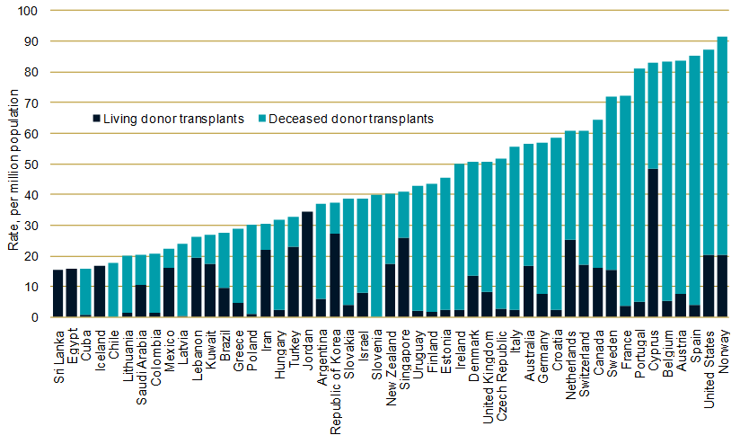

Slide 20
Трансплантационная активность в Российской Федерации в 2019 году
Почка всего | 1473
Почка трупная | 1290
Почка родственная | 183
Печень всего | 584
Печень трупная | 437
Печень родственная | 147
Сердце | 335
Поджелудочная железа | 10
Легкие | 23
Комплекс «сердце-легкие» | 2
Тонкая кишка | 0
Всего | 2427

Slide 21
Трансплантационные тенденции
Создание органов с использованием новых биотехнологий - принтирование, модификации ксеноорганов, робототехники, создание киборгов, обсуждение этических аспектов: микромодель искусственной почки, использование чипов для передачи ощущений
Precision medicine как новая модель здравоохранения предусматривающая индивидуализацию ведения пациента основанную на генетическом анализе и прочих молекулярных и клеточных исследованиях
Актуальность указанных направлений будет возрастать и все больше обсуждаться по мере ожидаемого в ближайшие десятилетия увеличения средней продолжительности жизни до 90 лет, полетами на Марс и другие планеты.

Slide 22
Трансплантационные тенденции
Донорство - глобальное потепление, новые растворы для консервации, новые организационные модели
Операционная техника - crazy transplantations
Иммуносупрессия - новые протоколы по индивидуализации и минимизации, с учетом уровня донорспецифических антител, адваграф рассматривается как препарат первого ряда
Инфекционный контроль - новые классы противовирусных и противогрибковых препаратов, закат эры интерферонов в лечении вирусных гепатитов с использованием софосбувира

Slide 23
Трансплантационные тенденции
Редактирование генов (CRISPR CAS)
Изучение микробиоты
Картирование органов и создание периодической таблицы всех клеток организма
Создание искусственных органов на основе биоинженерии
Создание клеточных органоидов
Искусственный интеллект
Снижение потребности во врачах
Ниже представлены модели для машинной перфузии различных донорских органов с целью их «оживления» на этапе консервации и оборудование для робототехнических операций

Slide 24
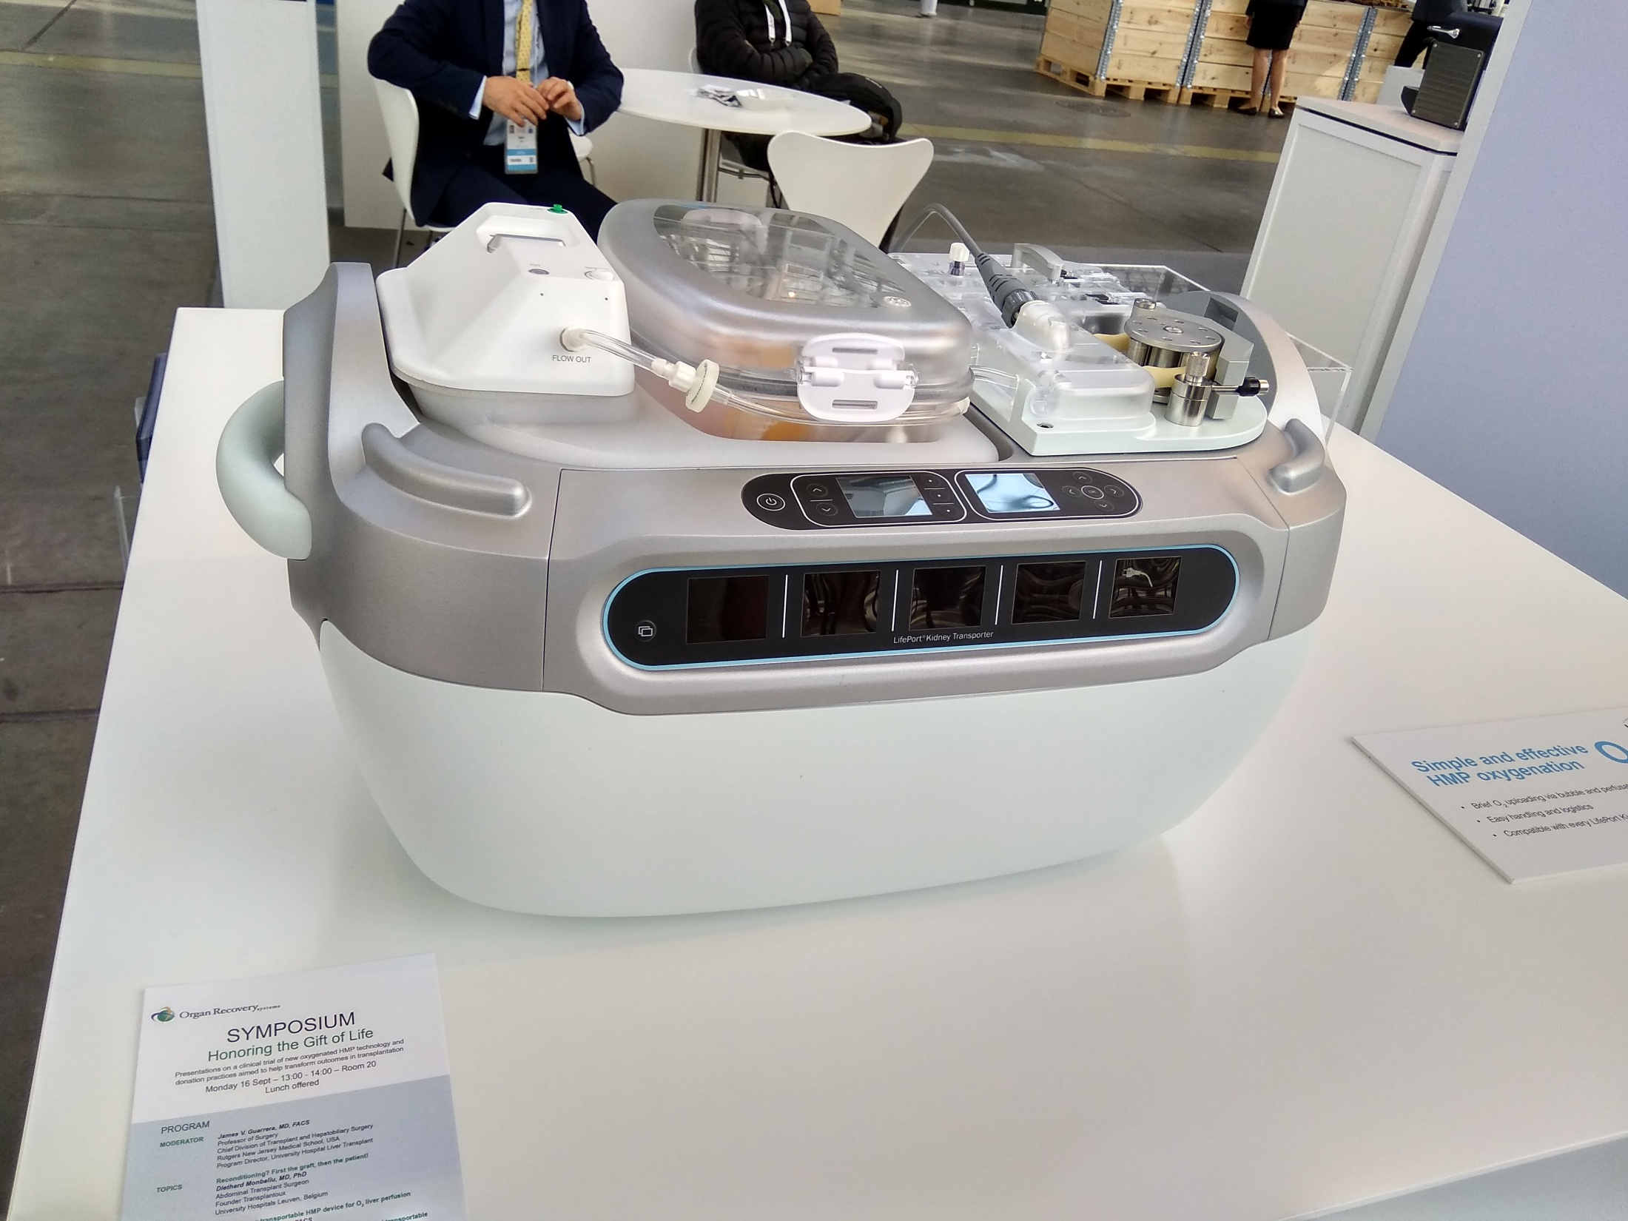

Slide 25
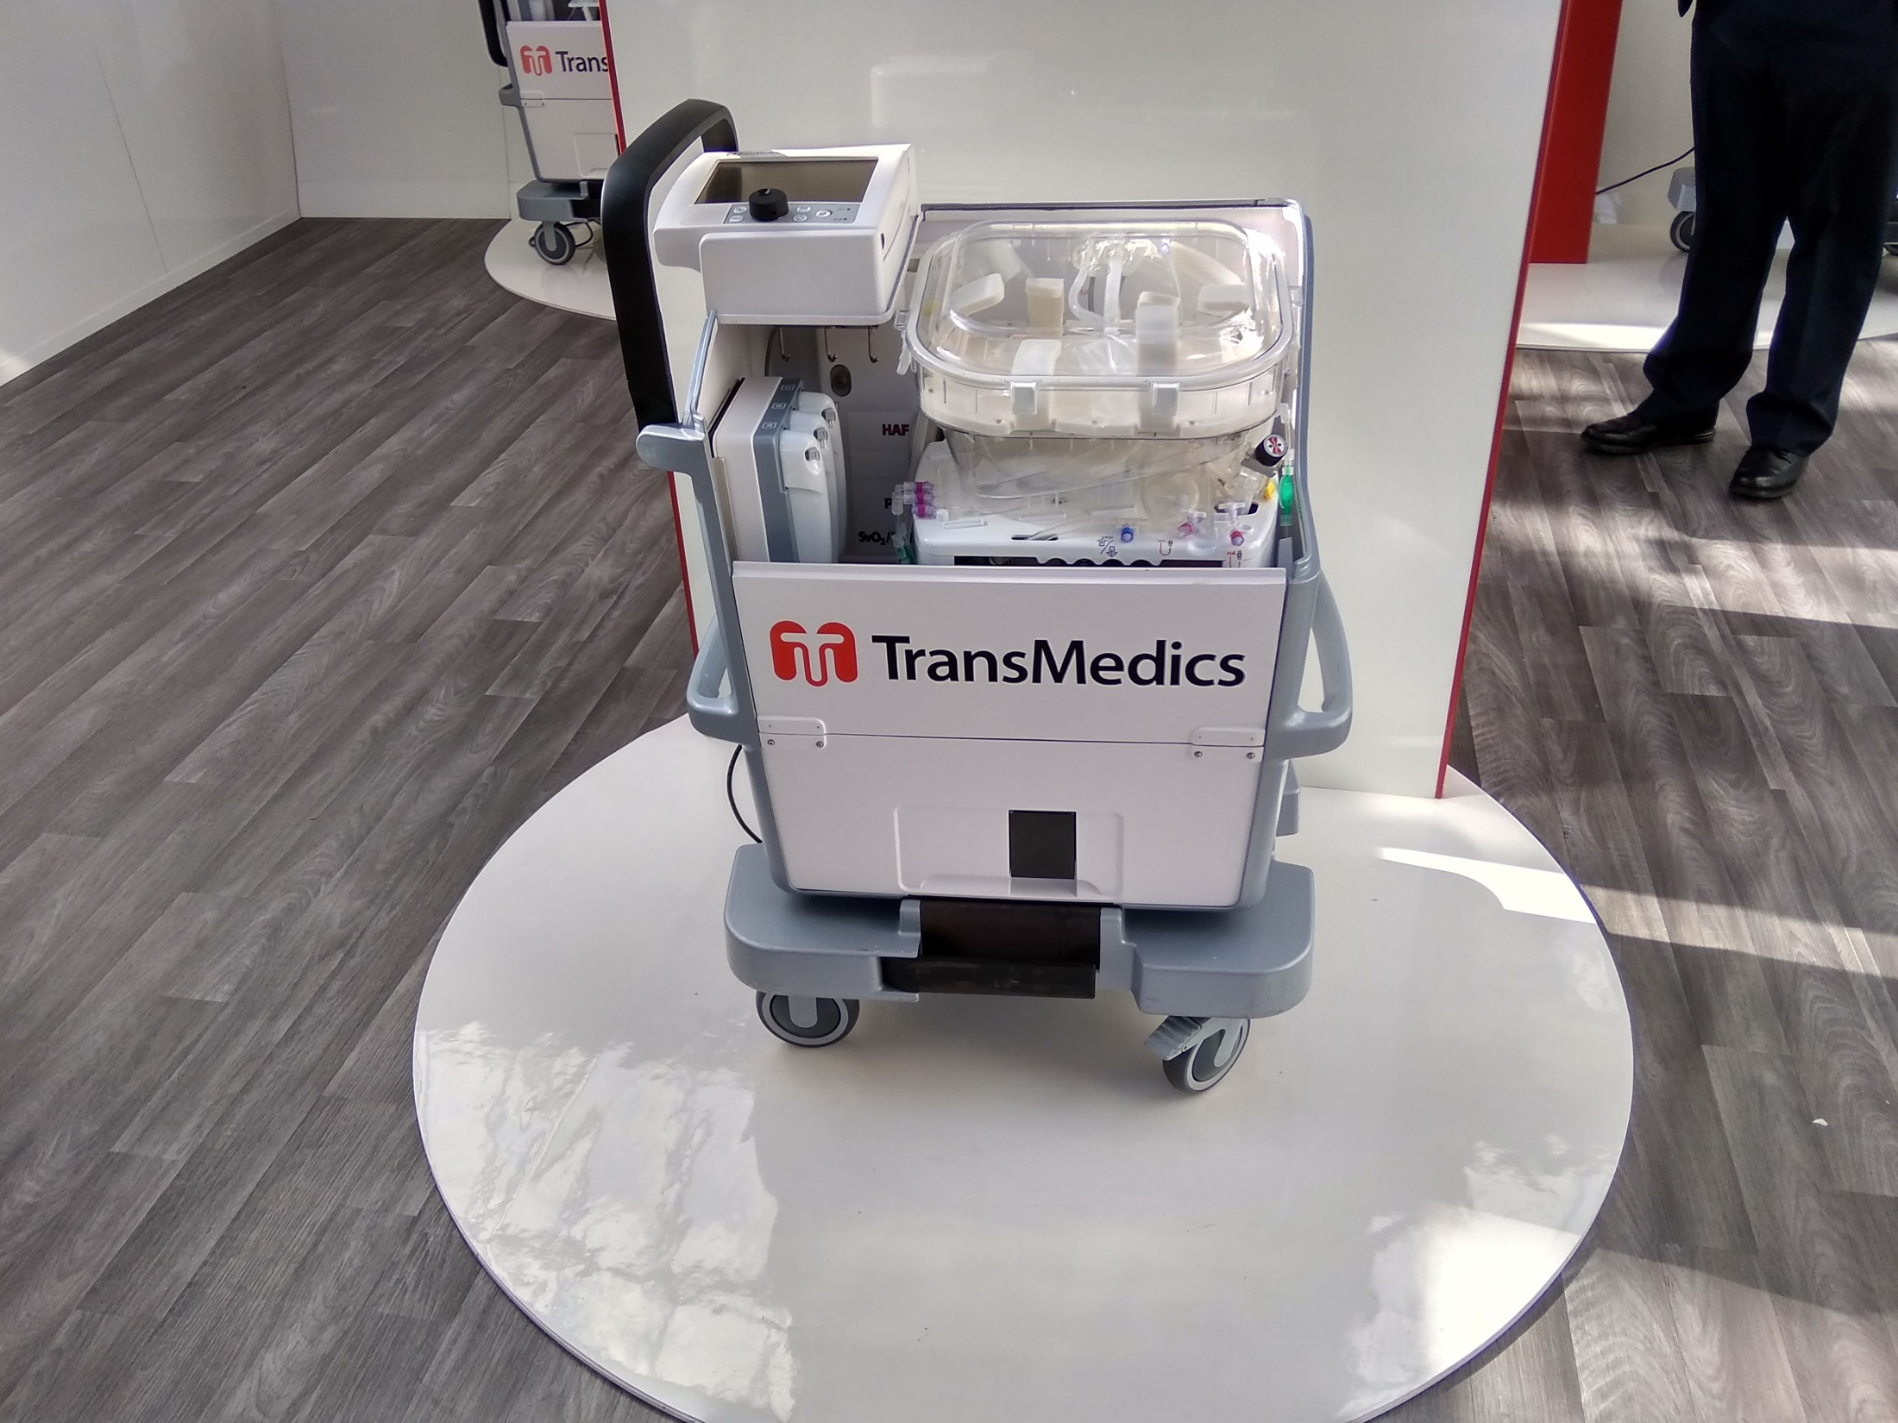

Slide 26
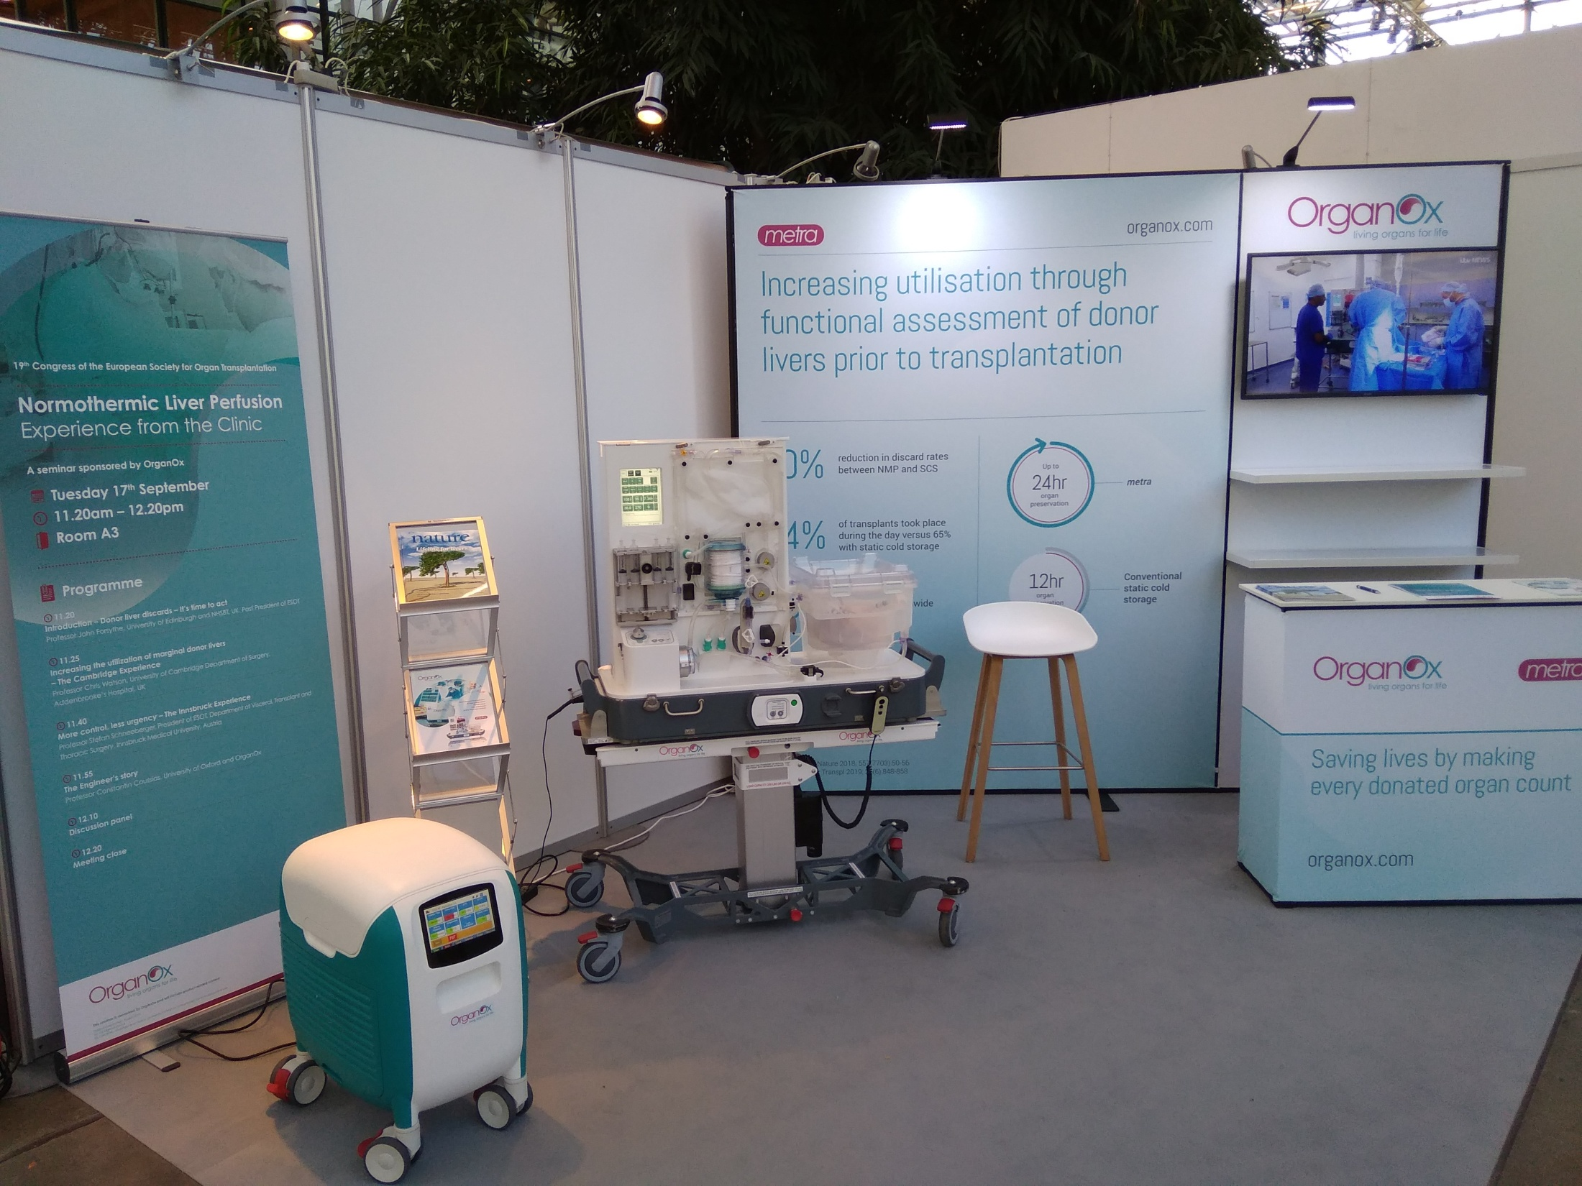

Slide 27
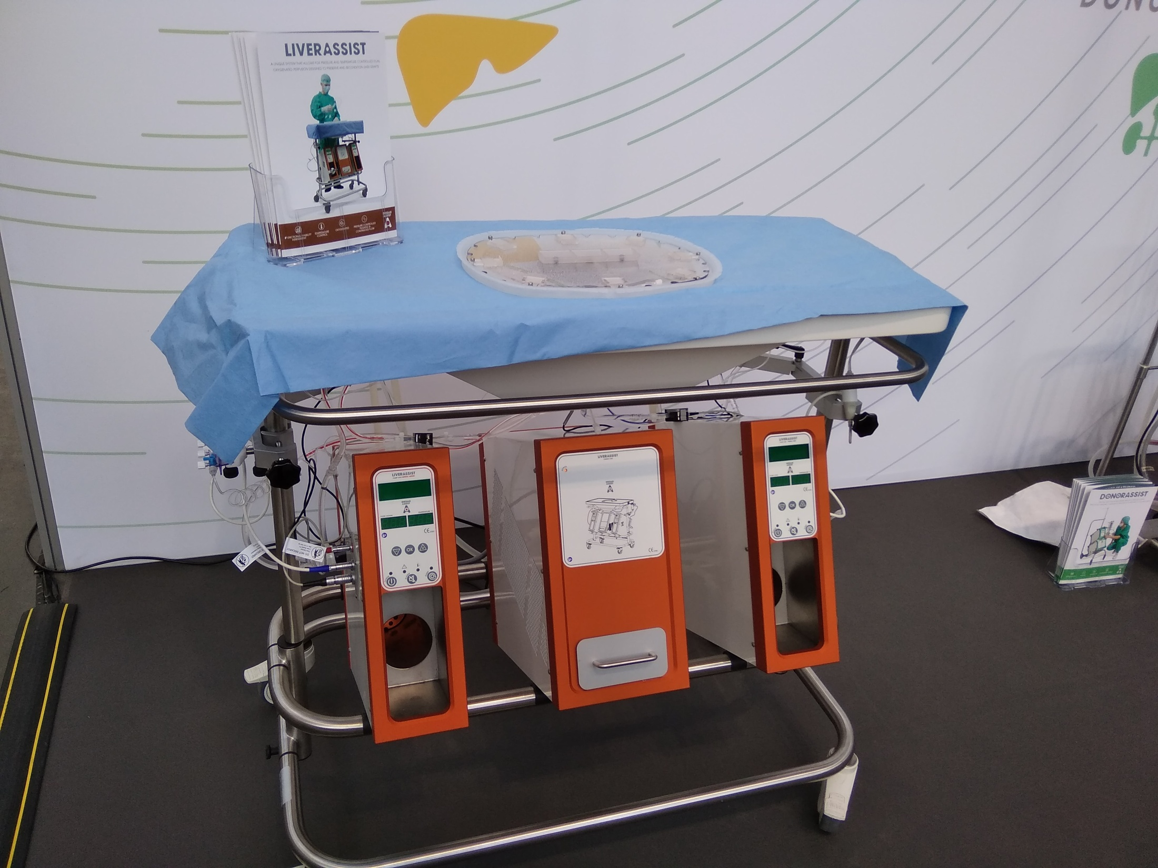

Slide 28
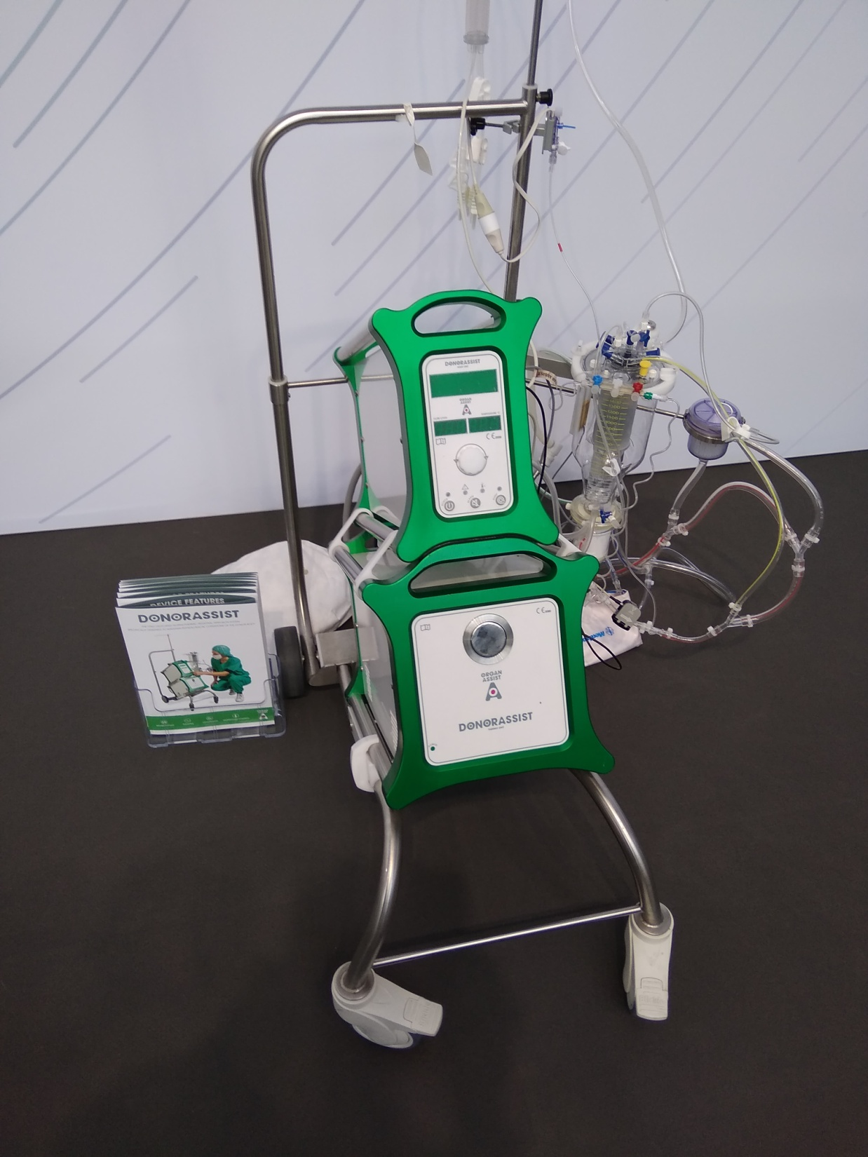

Slide 29
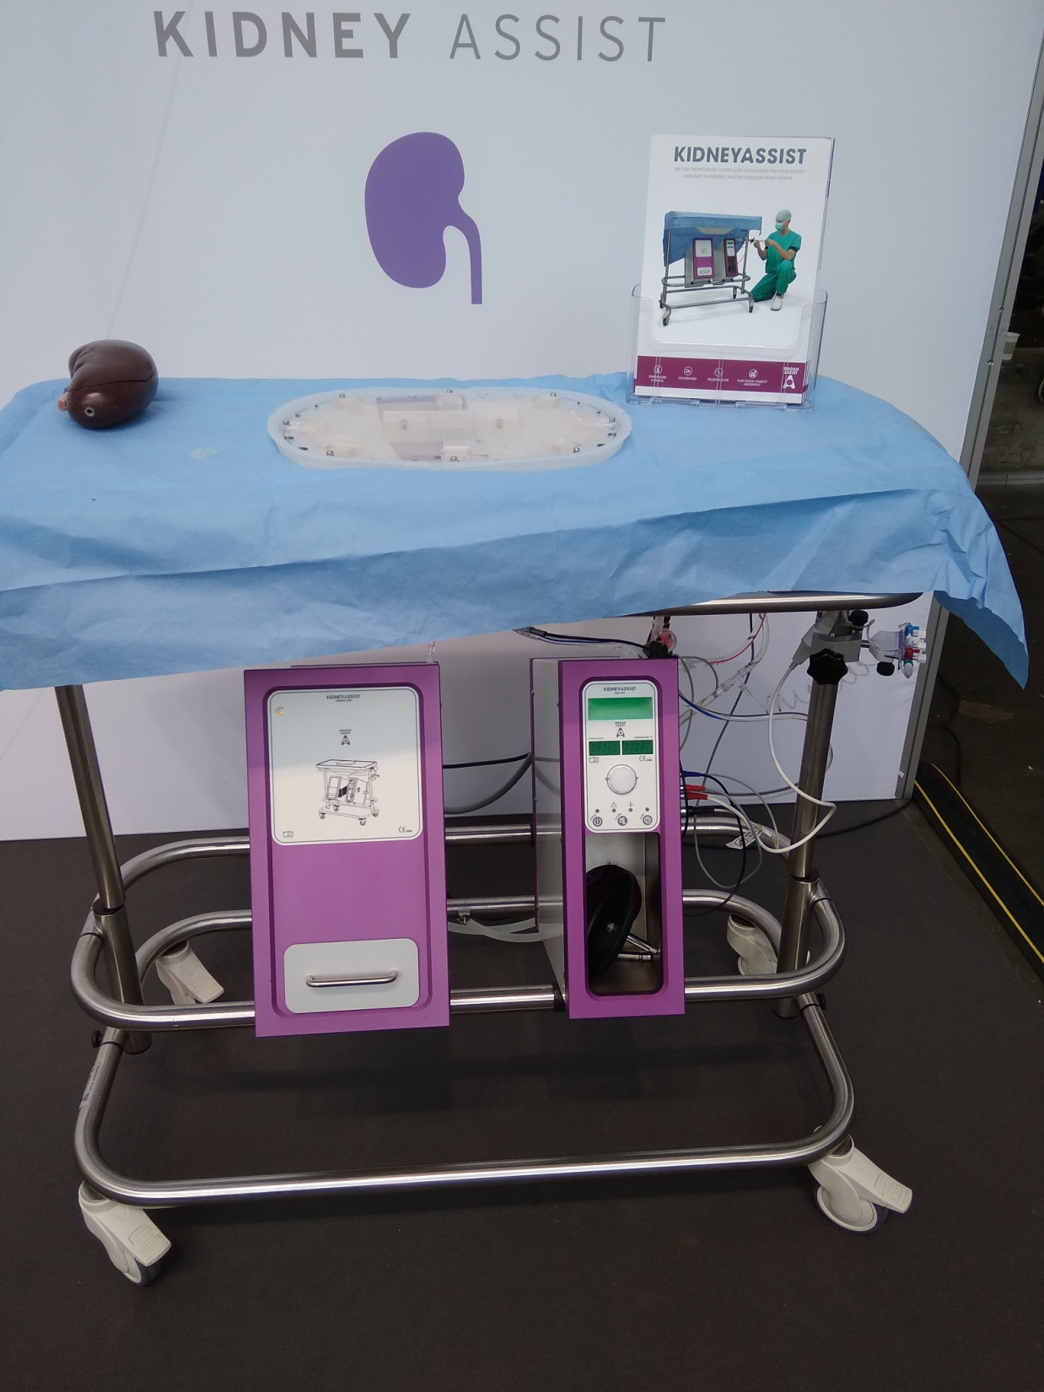

Slide 30
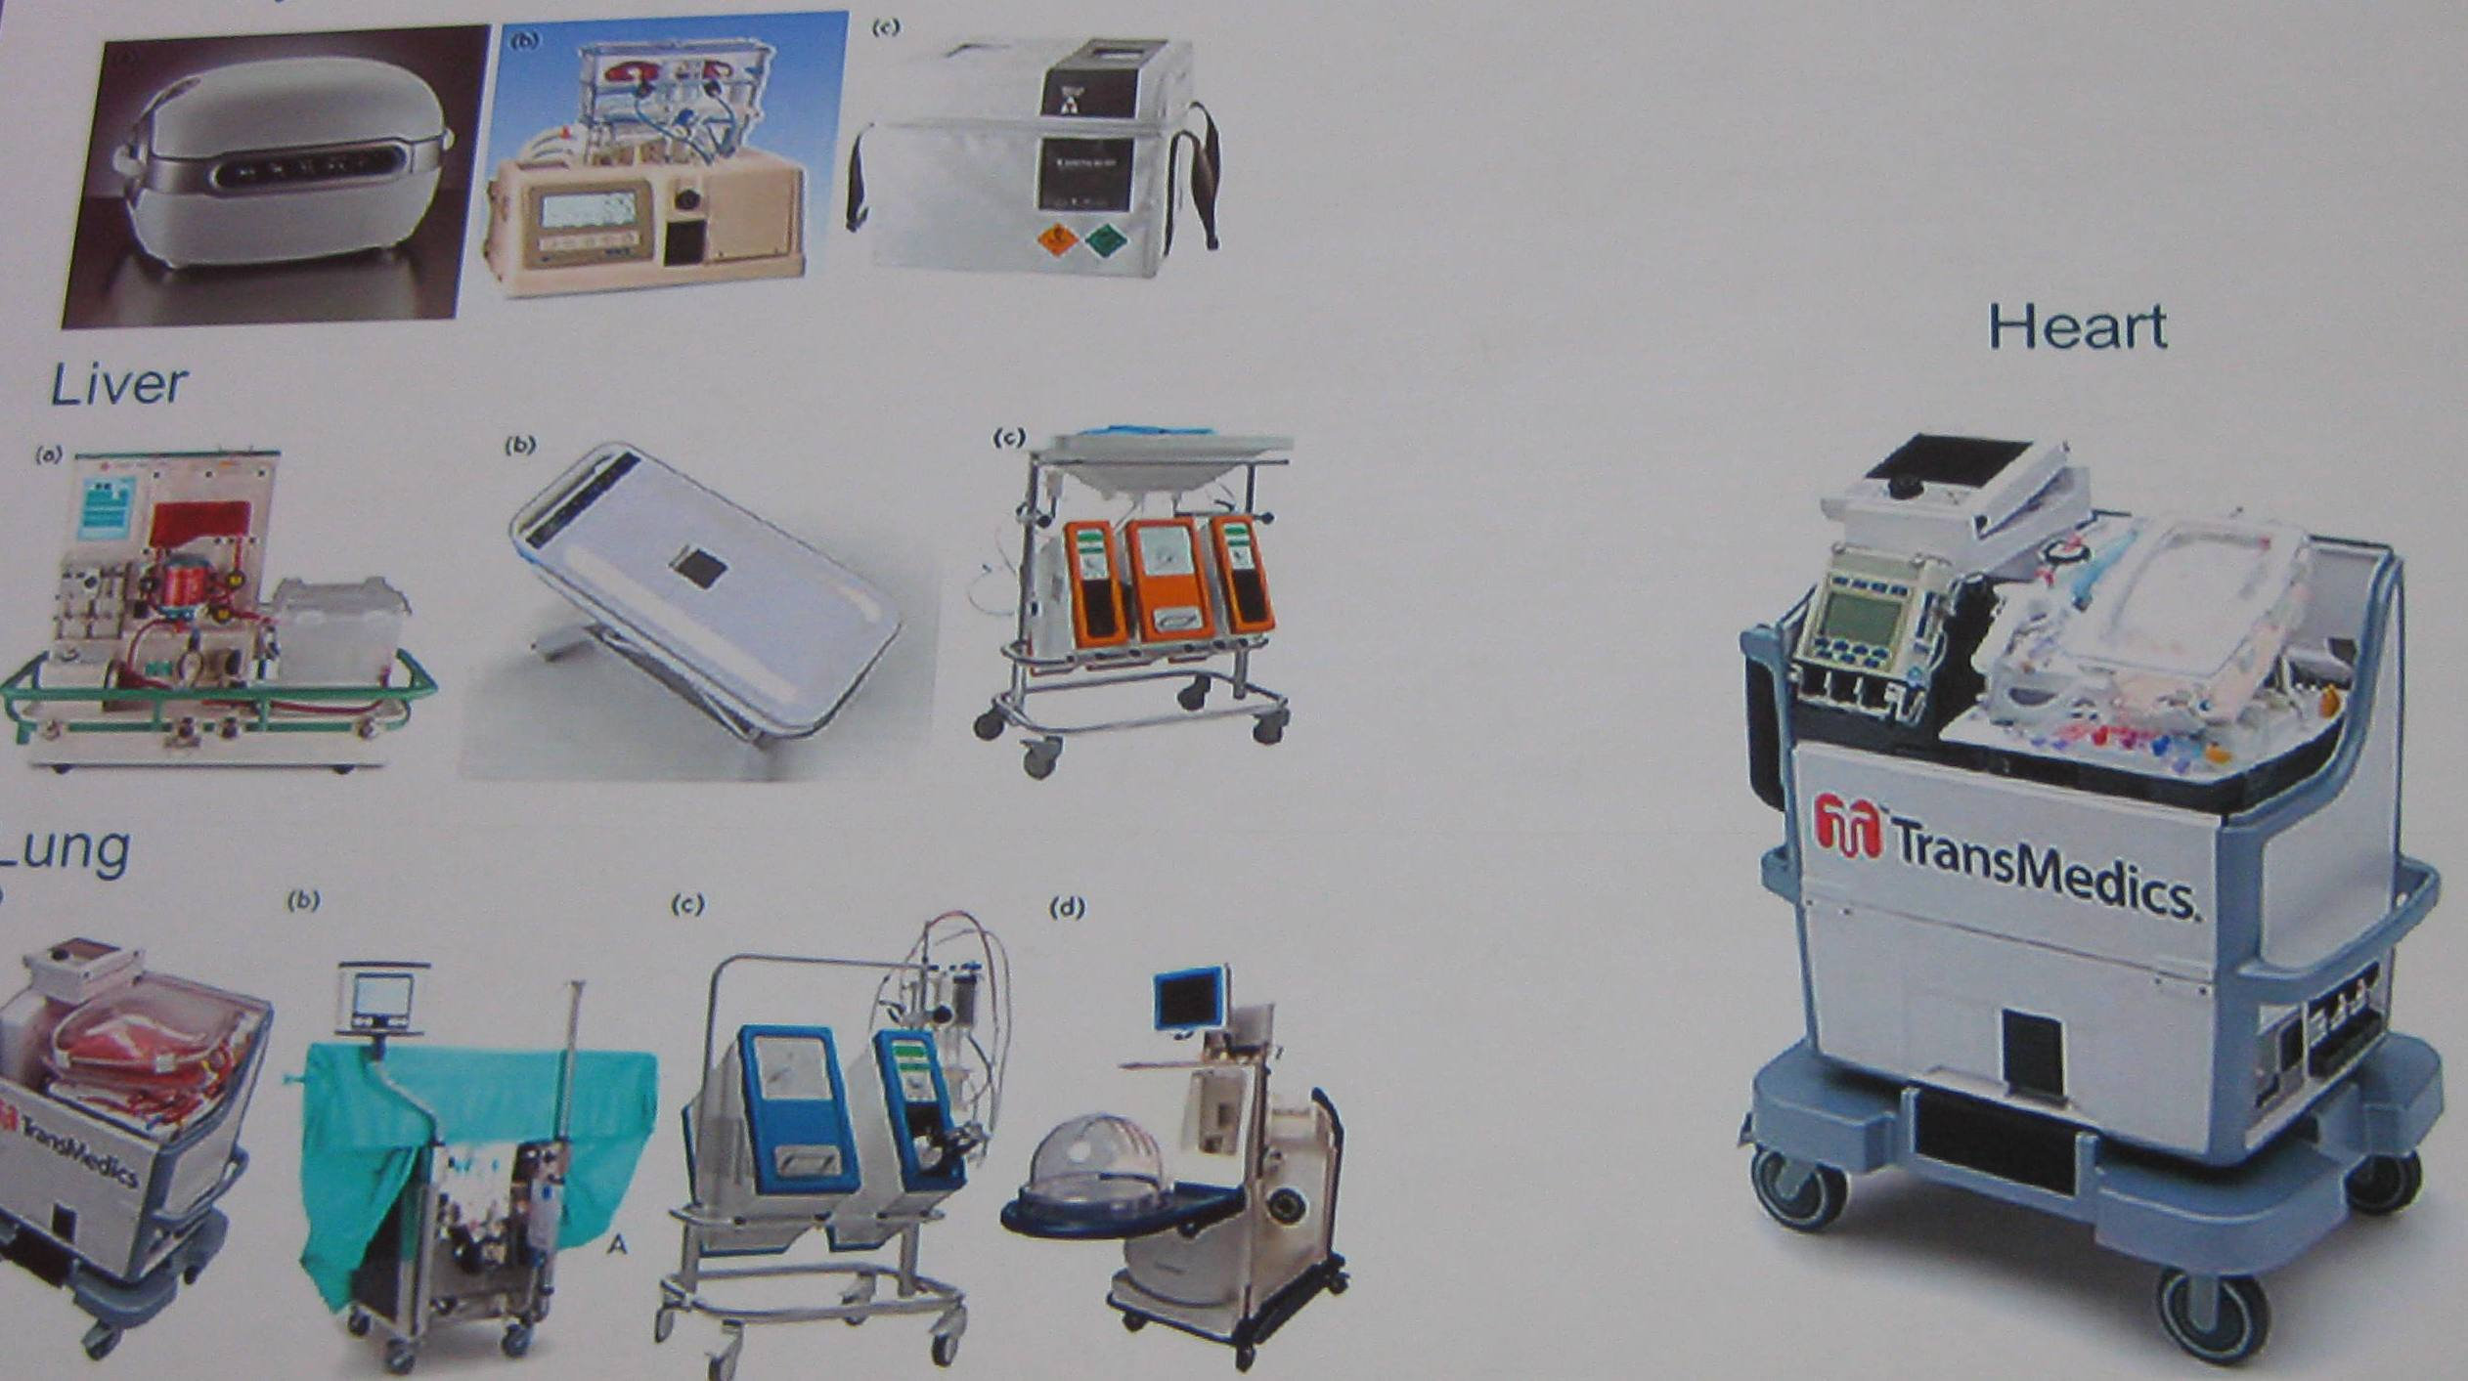

Slide 31
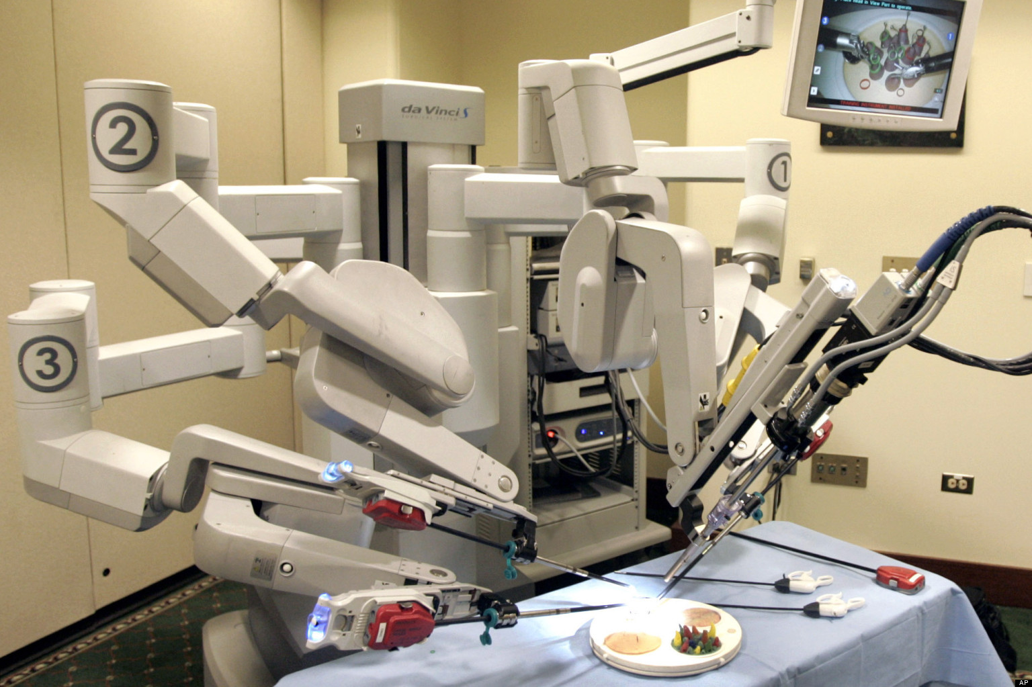

Slide 32
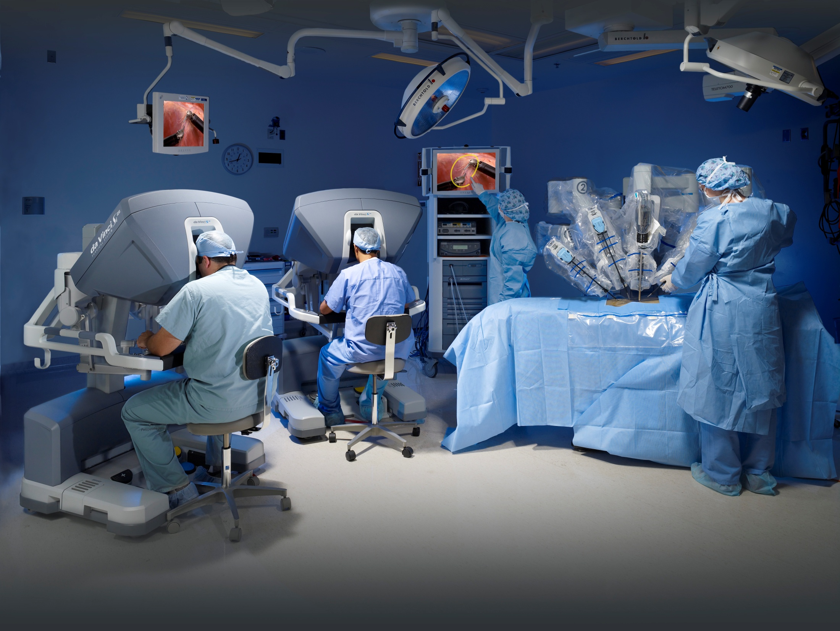

Slide 33
Преимущества робототехники
универсальный робот-хирург Da Vinci от компании Intuitive Surgical Inc. используется более 25 лет, в настоящее время 4-ое поколение
высокая точность, 3D изображение
многократное увеличение
механическими устройства, повторяющими функции человеческих рук, при этом они имеют в диаметре всего один сантиметр
большая точность движений, устраняется естественное дрожание рук и других случайных движений. Человеку доступен уровень точности около 1 миллиметра, в то время как роботу - до 30 микрон, что позволяет проводить операции на клеточном уровне.
обратная связь позволяет чувствовать "сопротивление материала" значительное снижение физической нагрузки на хирурга
медсестра Пенелопа, выполняет звуковые команды, ведет учет материалов
значительно снижен риск попадания в рану инфекции, а также ограничен контакт операционного оборудования с тканями надреза
уменьшаются послеоперационные боли, снижается кровотечение и минимизируются рубцы

Slide 34
В мире отмечается интенсивное развитие ассоциированных с трансплантацией направлений, например почечной заместительной терапии (ЗПТ) с применением диализа при хронической почечной недостаточности (ХПН), без которого невозможно формирование полноценного листа ожидания на трансплантацию почек. В Японии количество пациентов, лечащихся диализом превысило 2300 пациентов на 1 миллион населения, причем сами японцы не считают, что достигли стабильности, поскольку рост распространенности диализа продолжается, хотя и не носит экспоненциального характера.

Slide 35
Донецкая народная республика
Год | Количество пациентов, состоящих на учете с хроническим заболеванием почек |  |  |  |  |  | Количество пациентов, не получающих заместительную почечную терапию | Количество пациентов, получающих лечение методом заместительной почечной терапии
 | I стадия | II стадия | III стадия | IV стадия | V стадия | Всего |  | ГД | ПД | ТП
2016 | 1246 | 782 | 651 | 450 | 571 | 3700 | 293 | 263 | 3 | 112
2017 | 1201 | 905 | 618 | 321 | 655 | 3700 | 199 | 263 | 3 | 111
2018 | 1244 | 922 | 599 | 345 | 640 | 3750 | 174 | 262 | 3 | 100
2019 | 1257 | 1029 | 594 | 327 | 589 | 3796 | 284 | 211 | 3 | 104

Slide 36
Расчет объемов заместительной почечной терапии в Российской Федерации до 2025г.
 | 2016 | 2017 | 2018 | 2019 | 2020 | 2021 | 2022 | 2023 | 2024 | 2025
Число пациентов с ХПН, получающих ЗПТ, из них | 36084 | 40 595 | 45669 | 51377 | 57 800 | 65025 | 73153 | 82297 | 92584 | 104157
на 1 млн населения | 246,3 | 277,1 | 311,7 | 350,7 | 394,5 | 443,9 | 499,3 | 561,8 | 632,0 | 711,0
диализ | 35000 | 39348 | 44235 | 49729 | 55 904 | 62844 | 70645 | 79413 | 89268 | 100343
на 1 млн населения | 238,9 | 268,6 | 301,9 | 339,4 | 381,6 | 429,0 | 482,2 | 542,1 | 609,3 | 684,9
трансплантация почки | 1084 | 1247 | 1434 | 1649 | 1896 | 2180 | 2507 | 2883 | 3316 | 3813
на 1 млн населения | 7,4 | 8,5 | 9,8 | 11,3 | 12,9 | 14,9 | 17,1 | 19,7 | 22,6 | 26,0

Slide 37
Расчет объемов финансирования на заместительную почечную терапию в Российской Федерации до 2025г. (млн. рублей)
 | 2016 | 2017 | 2018 | 2019 | 2020 | 2021 | 2022 | 2023 | 2024 | 2025
Объемы фи-нансированиядля обеспече-ния ЗПТ | 33825,0 | 38054,4 | 42812,7 | 48165,9 | 54188,6 | 60964,4 | 68587,5 | 77163,8 | 86812,6 | 97668,1
на 1 млн населения | 230,9 | 259,8 | 292,2 | 328,8 | 369,9 | 416,1 | 468,2 | 526,7 | 592,6 | 666,7
Объемы фи-нансированияна диализ | 32760,0 | 36829,6 | 41404,2 | 46546,1 | 52325,8 | 58822,2 | 66124,0 | 74330,8 | 83554,6 | 93921,4
на 1 млн населения | 223,6 | 251,4 | 282,6 | 317,7 | 357,2 | 401,5 | 451,4 | 507,4 | 570,3 | 641,1
Объемы фи-нансирования на транспла -нтацию почки | 1065,0 | 1224,8 | 1408,5 | 1619,8 | 1862,8 | 2142,2 | 2463,5 | 2833,0 | 3258,0 | 3746,7
на 1 млн населения | 7,3 | 8,4 | 9,6 | 11,1 | 12,7 | 14,6 | 16,8 | 19,3 | 22,2 | 25,6

Slide 38
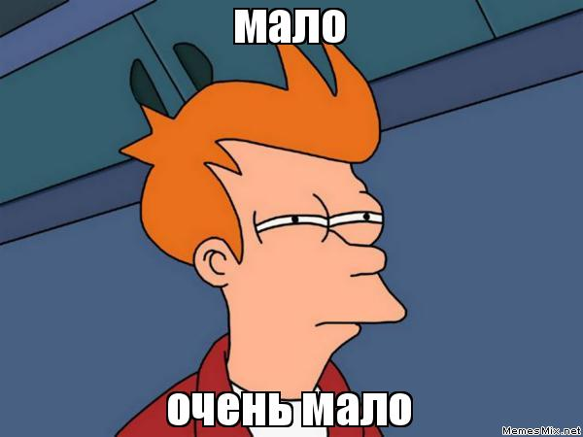
В нашем регионе цифры распространенности почечной заместительной терапии в виде диализа и трансплантации стабилизировались в 2014-2019 гг. на уровне 165 чел на 1 млн населения. Обеспеченность диализом составляет не более 10% в сравнении с экономически развитыми странами, обеспеченность трансплантацией почки составляет не более 1% от реальной потребности, а трансплантации других органов не выполняются по ряду причин организационного, технического и кадрового характера.

Slide 39
Количество трансплантаций определяется состоянием органного донорства. Ситуация с посмертным донорством, которое является основным источником донорских органов в регионе является неудовлетворительной, что отражается на интенсивности использования имеющегося, в том числе уникального, оборудования. Количество доноров на миллион населения в нашем регионе в десятки раз меньше не только в сравнении со странами Евросоюза, Америки, азиатско-тихоокеанского региона, но и в сравнении с Россией, Беларусью, а также рядом африканских стран. Причина такого отставания носит системный характер, в том числе немаловажен также и человеческий фактор.

Slide 40
Основные документы, регламентировавшие трансплантацию органов
Закон Украины «О трансплантации органов и других анатомических материалов человека» от 16.07.1999
Приказ МЗО № 721 от 23.09.2013 г «Про встановлення діагностичних критеріїв смерті мозку та процедури констатації моменту смерті людини »
Постанова Кабінету Міністрів України №164 «Про внесення змін до переліку державних та комунальних закладів и державних наукових установ, які мають право проводити діяльність, пов’язну з трансплантацією органів та інших анатомічних матеріалів людини» от 18.02.2006

Slide 41
Основные документы, изданные в ДНР регламентирующие трансплантацию органов
Постановление Совета Министров ДНР №1-1 «О внесении изменений в Постановление Совета Министров ДНР «О применении законов на территории ДНР в переходный период №0-1 от 02 06.2014 года
Закон ДНР «О здравоохранении» от 24.04.2015. Статья 38 «О донорстве органов и тканей человека и их трансплантации»
Постановление Совета Министров «Об утверждении Порядка определения момента смерти человека, в том числе критериев и процедуры установления смерти человека. Порядка прекращения реанимационных мероприятий и формы протокола установления смерти человека» констатации смерти человека» от 10.08.2018

Slide 42
Основные положения закона
Трансплантация является официальным методом лечения
Изъятие органов у живого донора возможно только при условии его родственной связи с реципиентом.
Посмертное донорство осуществляется на основе «презумпции информированного согласия».
Критерием смерти человека является смерть его мозга
Органное донорство и трансплантация органов может осуществляться только государственных или коммунальных лечебных учреждениях.
Купля-продажа органов запрещена

Slide 43
При этом формула, определяющая эффективность органного донорства остается неизменной – это сочетание медицинского профессионализма и хорошей организации.

Slide 44
Например, в Испании после обучения 20 тысяч медицинских сотрудников, включая персонал отделений интенсивной терапии и приемных отделений, удалось достичь самого высокого в мире уровня посмертного донорства – 46,9 мультиорганных доноров со смертью мозга или асистолией на 1 миллион населения в год.

Slide 45
Этому способствовала организация органного донорства не только в отделениях интенсивной терапии, но и вне этих отделений, а также интеграция органного донорства с новой службой – «медицинской помощью конца жизни».

Slide 46
В мире на государственных уровнях развернуты масштабные информационные кампании, касающиеся органного донорства, среди учащихся, отдельно для разных возрастных групп, представителей религиозных конфессий, социально малообеспеченных людей, представителей национальных меньшинств, других социальных групп и это дает результаты.

Slide 47
Начиная с 2013 года, Латиноамериканское и Карибское трансплантационные общества организовали проведение 8-ми недельных электронных учебных курсов по трансплантации органов для 2221 врачей из 22 стран с удаленным расположением и высокой стоимостью проезда. Доступ к on-line обучению регулировался самими участниками с учетом их возможностей.
Подготовка врачей в Южной Африке в рамках 4-х недельного семинара на базе открытой on-line обучающей платформы для 1537 специалистов по трансплантационному донорству с интерактивным взаимодействием, заключительным контролем и получением сертификатов позволила изменить общественное мнение и улучшить органное донорство на местах .
В рамках специальной 1-годичной программы в 4-х Европейских университетах в 2010-2014 гг. были обучены по вопросам органного донорства с конечным положительным результатом 180 врачей, студентов и медсестер из Египта, Ливана и Марокко .
Аналогичные подходы к изучению основ трансплантологии с неизменно положительным результатом практикуются во всех странах мира с учетом местных условий и особенностей.

Slide 48
С 1 сентября 2017 года в рамках специальности «Лечебное дело» в соответствии с рабочей программой дисциплины «Трансплантология» нами начато проведение 72-х часовых циклов занятий для студентов шестого курса. Целью обучения является умение создать необходимые условия для широкого внедрения трансплантации органов в лечение терминальных стадий их заболеваний. Задачами занятий являются умение сформулировать показания к трансплантации органов, показания к органному донорству, умение поставить предварительный диагноз осложнений после органной трансплантации.

Slide 49
Тем не менее положение с посмертным органным донорством остается неудовлетворительным. Во многом сложившаяся ситуация обусловлена интенсивным кадровым движением, отсутствием преемственности и скоординированного подхода в принятии управленческих решений в администрациях различных уровней, отсутствием информационной политики в сфере трансплантации органов на государственном уровне.

Slide 50
Локальные тенденции, экономические и организационные проблемы
Гуманитарные поставки часто несбалансированны и не в полной мере соответствуют исходным заявкам. Обратной связи с поставщиками и механизма, позволяющего оперативно и адекватно что либо исправить по факту некорректной поставки нет.
Отсутствует механизм списания оборудования, выработавшего срок своей эксплуатации, ремонта и сервисного обслуживания работающего оборудования.
Нет информации о бюджете Центра, что не позволяет эффективно планировать работу.

Slide 51
Концепция отбора кандидатов на почечную заместительную терапию
В рамках долгосрочного недофинсирования диализ должен проводиться только при абсолютных противопоказаниях или информированном отказе пациента от трансплантации почки после консультации в трансплантационном центре. Трансплантация почки, как наиболее эффективный и наименее затратный метод, должна выполняться полностью на бюджетной основе и иметь приоритетное по отношению к диализу финансирование.

Slide 52
Ключевые задачи развития трансплантационной службы
№ п/п | ЗАДАЧИ
1. | Поддержка и контроль со стороны высшего государственного руководства.
2. | Адекватное финансирование.
3. | Кадровое обеспечение круглосуточной работы всех подразделений центра.
4. | Трансформация Центра в клиническое учреждение путем создания на его базе кафедры трансплантологии.
5. | Административная поддержка экстерриториального характера работы сотрудников.
6. | Целевая государственная юридическая поддержка формирования правовых документов.
7. | Увеличение листа ожидания на трансплантацию почки за счет развития диализной сети.
8. | Создание реестра пациентов с недостаточной функцией жизненно важных органов.
9. | Консультации и информационное обеспечение Центром всех пациентов с органодеградирующими заболеваниями жизненно важных органов являющихся кандидатами на трансплантацию.
10. | Введение пересадок органов в стандарты лечения терминальных стадий их заболеваний.
11. | Приобретение газовых анализаторов для выполнения теста апноэтической оксигенации при диагностике смерти мозга.
12. | Обучение врачей отделений интенсивной терапии диагностике смерти мозга.
13. | Создание в Центре экстренной медицинской помощи выездной бригады врачей, укомплектованной оборудованием для диагностики смерти мозга в маломощных отделениях интенсивной терапии.
14. | Включение диагностики смерти мозга в функциональные обязанности и стандарты ведения пациентов.
15. | Отнесение кондиционирования донора и трансплантации органов к высоко технологическим медицинским мероприятиям с увеличением тарифных окладов соответствующих специалистов.
16. | Государственное финансирование разработки и проведения информационных кампаний.

Slide 53
Региональная модель органного донорства
- Служба трансплантационной координации должна работать в составе трансплантационного центра
- Круглосуточная работа основного персонала
- Мобилизационная готовность вспомогательного персонала
- Шаговая доступность
- Административная поддержка
- Обучение ключевых участников донорского процесса

Slide 54
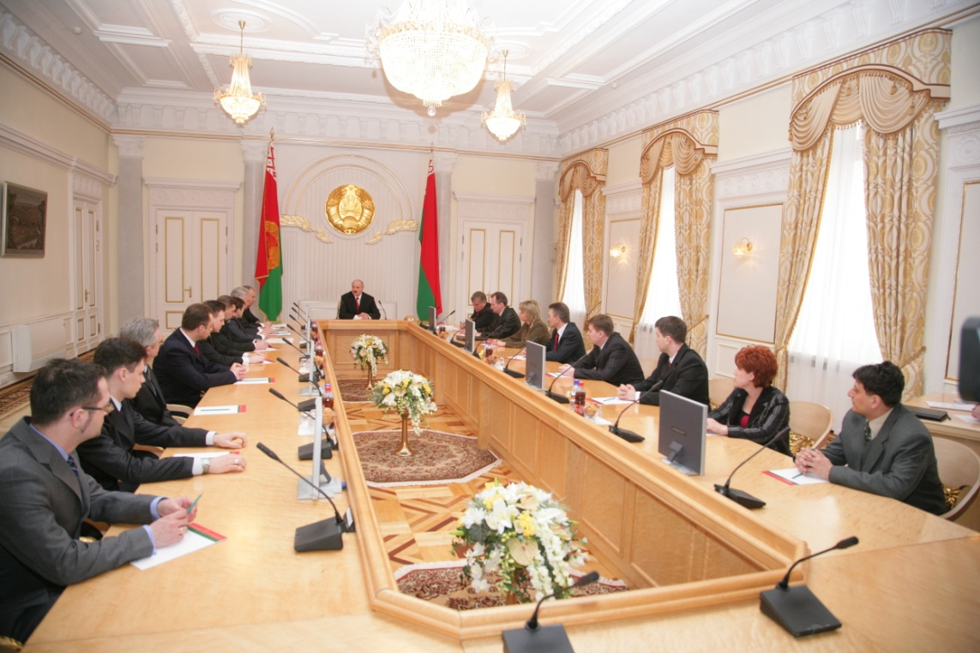
Трансплантация органов в Республике Беларусь
взята под непосредственный контроль президента

Slide 56
Таким образом, основной современной тенденцией является интенсивное развитие трансплантологии, расширение ее возможностей, рост спроса на трансплантационные вмешательства и этот раздел должен рассматриваться как приоритет и будущее современной медицины. Интенсификация трансплантационной деятельности в сжатые сроки может быть обеспечена в рамках стандартных и абсолютно доступных технологий: адаптации специалистов и населения к восприятию концепции смерти мозга как критерию смерти человека, организации службы трансплантационной координации.

Slide 57
Выводы:
В настоящее время есть понимание, принципиальная возможность и постепенная реализация современных тенденций развития трансплантологии в деятельности Донецкого трансплантационного центра.
Первоочередным для оптимизации работы Центра является совершенствование логистики и административная коррекция региональной модели органного донорства с учетом демографических, ментальных, кадровых, географических и других особенностей.

